Slide 1

基于完全前缀展开的无序日志修复研究
硕士开题答辩
肖永博
指导老师：闻立杰 副教授

Slide 2
主要内容
1
选题背景与意义
2
国内外研究现状
3
研究内容与方案
4
预期成果及可能的创新点
5
研究计划

Slide 3













选题背景与意义
国内外业务过程管理产品
日志与模型修复
大量的过程感知信息系统已经被广泛的应用于各行业，为企业提供业务流程建模和业务执行监测等服务。
Notes:
如今，大量的过程感知信息系统已经被广泛的应用于各行业，为企业提供业务流程建模和业务执行监测等服务。
通过符合性检测，系统可以检查实际业务操作同业务模型之间发生的偏离程度，而日志与模型修复技术则可以对坏损日志和过时模型进行修复。

Slide 4
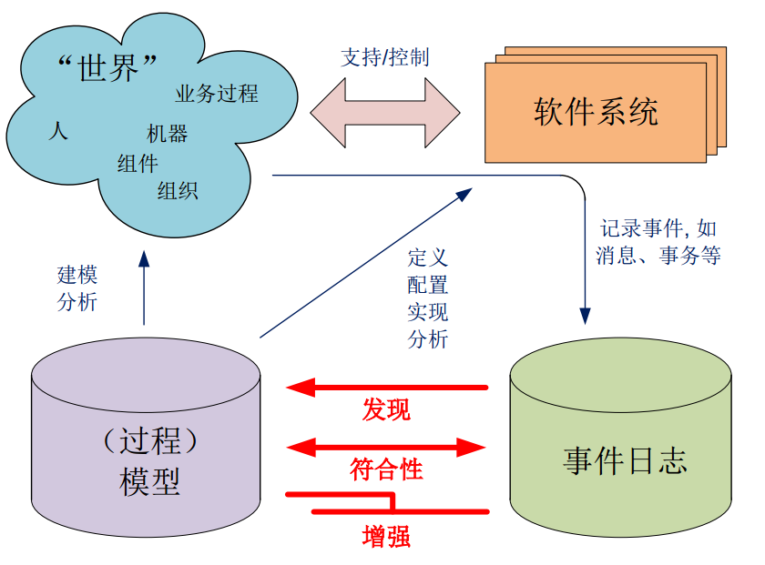
选题背景与意义
国内外业务过程管理产品
过时的过程模型
修复后的过程模型
日志与模型修复
符合性检测
坏损的事件日志
修复后的事件日志
大量的过程感知信息系统已经被广泛的应用于各行业，为企业提供业务流程建模和业务执行监测等服务。
Notes:
如今，大量的过程感知信息系统已经被广泛的应用于各行业，为企业提供业务流程建模和业务执行监测等服务。
通过符合性检测，系统可以检查实际业务操作同业务模型之间发生的偏离程度，而日志与模型修复技术则可以对坏损日志和过时模型进行修复。

Slide 5
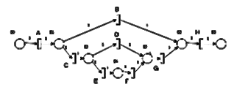
选题背景与意义
?
√
分布式计算等应用场景下很容易产生执行顺序缺失的日志
设计一种新的修复算法，能够以最小代价对日志进行修复
有序日志
无序日志
ID | Name | Date | …
1 | A | 09.25 | …
2 | B | 09.27 | …
3 | C | 09.28 | …
… | … | … | …
ID | Name | Date | …
1 | A | 09.25 | …
2 | B | 09.27 | …
3 | C | 09.24 | …
… | … | … | …
I | Name | Dat | …
1 | A | 09.2 | …
2 | B | 09.2 | …
3 | C | 09.3 | …
… | … | … | …
无序日志
?
缺少针对无序事件日志的高效修复算法
ID | Name | Date | …
1 | A | 09.25 | …
2 | B | 09.27 | …
3 | C | 09.24 | …
… | … | … | …
日志修复算法
ID | Name | Dat | …
1 | A | 09.2 | …
2 | B | 09.2 | …
3 | C | 09.3 | …
… | … | … | …
n
有效日志
t
Notes:
系统记录的日志时常会遇到各种问题，其中分布式计算等应用场景下的日志很容易产生更不可靠的日志（如乱序轨迹），然而目前学术界缺少针对这类无序事件日志的有效修复算法。
因此，本课题旨在针对无序事件日志提出一种日志修复算法。

Slide 6
国内外研究现状
流程模型分类
Declarative模型
符合性检测
4种度量维度
日志与模型修复
控制流维度的修复
模型展开技术
分支进程
Imperative模型
Hybrid模型
一般检测方法
完全有限前缀
面向多维度的修复
Notes:
文献调研部分主要针对流程模型、符合性检测、模型展开技术和日志与模型修复技术四个方面进行了调研。
通过调研发现，流程模型类型目前主要有三种：一种非结构化的、只规定约束规则的Declarative模型、严格描述流程如何执行的Imperative模型和混合使用上述两种特点来进行模型表达的Hybrid模型
符合性检查
学术界主要从Fitness、Pesicion、Generalization、Structureness四个角度来做符合性检测
一般检测方法：日志重演和日志模型对齐

Slide 7
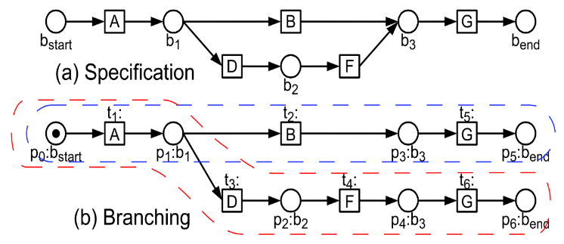
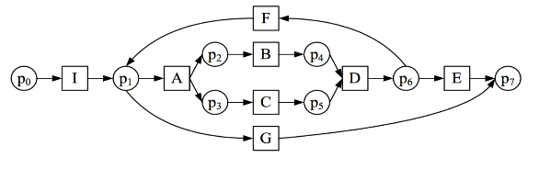

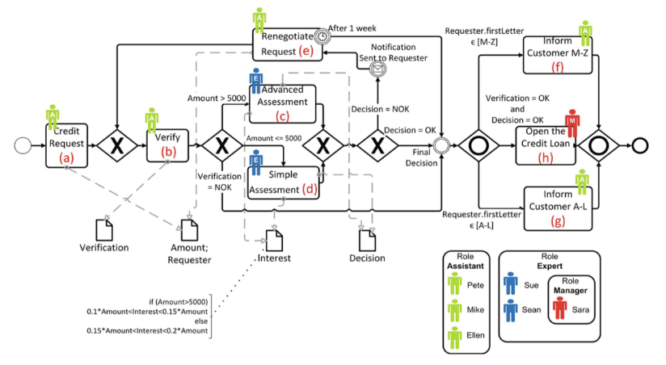
国内外研究现状
流程模型展开技术
分支流程
完全有限前缀
一种基于偏序的Petri网结构的展开形式
简化对模型的分析难度
Petri网展开形成的出现网的前缀部分
包含所有状态
在状态重复的位置产生截断
日志与模型修复技术
控制流维度的日志模型修复技术
面向多维度的日志模型修复技术
模型修复
日志修复
基于统计学的方法
A*方法
针对事件缺失修复的加速方法
标签修复
控制流
数据
资源
现有的日志修复算法难以解决对无序事件日志的修复问题
！
Notes:
展开技术主要调研了分支流程和完全有限前缀这个内容
分支流程是一种基于偏序的Petri网结构的展开形式，对模型进行流程分支，可以大大简化对模型的分析难度
完全有限前缀是Petri网展开形成的出现网的前缀部分， 它包含了出现网的所有状态并在状态重复的位置产生截断
日志与模型修复技术方面调研了控制流维度的修复技术和面向多维度的修复技术。
控制流维度的修复技术主要分为模型修复、日志修复和标签修复
多维度的修复技术主要综合考虑了控制流、数据和资源三个方面的约束
通过调研，也可以发现现有的日志修复算法难以解决对无序事件日志的修复问题

Slide 8
研究内容与方案
基于完全前缀展开的无序日志修复研究
问题形式化定义
复杂性分析
算法评估
算法设计
Notes:
下面，我将从以下四个方面来对上述问题进行分析归纳，并介绍今后的研究内容和主要方法。

Slide 9
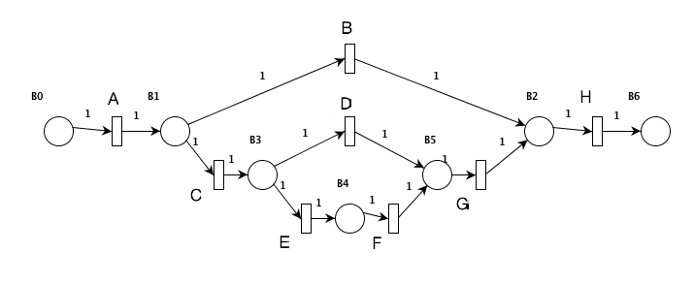
研究内容与方案
问题的形式化定义
问题描述
给定一个流程模型和一个活动多集，判定该活动多集是否能构成符合该流程模型的一条轨迹。若可以，其轨迹是什么；若不可以，多余或者欠缺的事件是哪些，其中最小代价的修复方案及最小修复代价分别是什么？
输入活动多集
输出最小代价的修复方案
输入模型
输出最小代价
{A, A, H}
?
{A, B, H}, cost=4
Notes:
首先，再次对本文提出的问题进行一个描述：给定一个流程模型和一个活动多集，判定该活动多集是否能构成符合该流程模型的一条轨迹。若可以，其轨迹是什么；若不可以，多余或者欠缺的事件是哪些，其中最小代价的修复方案是什么？

Slide 10
研究内容与方案
问题的复杂性分析
问题分析
状态空间爆炸
轨迹枚举爆炸
对齐枚举爆炸
枚举相乘
复杂性证明
验证解决该问题是否为NP-Hard问题、是否有多项式解、是否有启发式解
尝试使用归约方法将问题转换为经典NP-Hard问题
Notes:
通过对问题的输入进行分析可以发现：
第一阶段：活动多集可以组成轨迹的空间具有爆炸性
第二阶段：每条轨迹修复方案的空间具有爆炸性
而上述两个阶段的枚举相乘将会使搜索空间具有更大的爆炸性
因此，本文试图对问题的复杂性进行分析，通过使用归约的方法将问题转换为经典NP-Hard问题，验证解决该问题是否是NP-Hard问题、是否有多项式解以及是否有启发式解

Slide 11

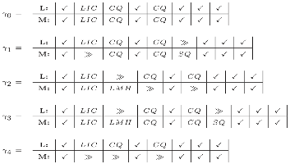
研究内容与方案
算法设计
基本思路
分析模型
轨迹枚举
对齐修复
{A, A, B, B, C, …}
分支进程
完全前缀展开
可达索引
任务索引
分支边界
对齐修复
Notes:
在算法设计方面，算法的基本思路是分析模型、轨迹枚举和对其修复三个部分。
首先通过使用展开技术（流程分支、完全前缀展开等）来对输入模型进行分析
然后通过枚举来获得轨迹的状态空间
最后再对每种轨迹进行对齐修复并找出最优解

Slide 12
研究内容与方案
算法设计
A*算法
状态空间（两阶段枚举相乘）
输入活动多集
状态空间
{A, A, C, H}
输入模型
轨迹集合
对齐集合
Notes:
首先我希望通过设计A*的方法来解决上述问题。
对于给定的输入活动多集和输入模型，考虑算法的搜索状态空间如右下图所示。

Slide 13
研究内容与方案
算法设计
A*算法
实际代价函数g(n)
记录当前状态下的实际代价
总结、分析各种操作的代价，为其定义相应的代价函数
轨迹枚举阶段：从活动多集中选择一个活动
对齐修复阶段：在模型中存在但在活动多集中不存在的活动
估计代价函数h(n)
估计当前状态到目标状态的代价
如何设计有效的估计代价函数，使算法求解过程向目标前进
活动多集
流程模型
<A, B, C, D, … X, Y, Z>
Notes:
在获得搜索状态空间后，需要为修复定义实际代价函数和估计代价函数来分别记录当前状态下的实际代价和当前状态到目标状态的估计代价。
实际代价函数需要考虑三种不同的操作响应的代价：
在轨迹枚举阶段：从活动多集中选择一个活动加入到轨迹中，
在对齐修复阶段：将在模型中存在但在活动多集中不存在的活动加入到轨迹中
在对齐修复阶段：将在活动多集中存在但在模型中不存在的活动加入到轨迹中

Slide 14
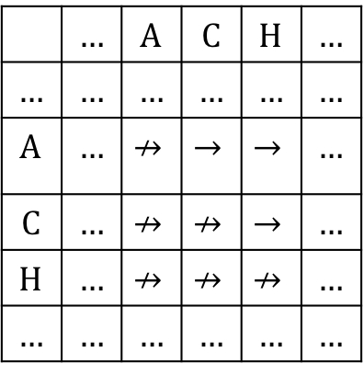
研究内容与方案
算法设计
加速算法
针对轨迹枚举使用可达索引
（基于A*算法的状态空间+辅助索引）
空间状态
可达索引
空间剪枝
 | … | A | C | H | …
… | … | … | … | … | …
A | … | $$↛$$ | $$→$$ | $$→$$ | …
C | … | $$↛$$ | $$↛$$ | $$→$$ | …
H | … | $$↛$$ | $$↛$$ | $$↛$$ | …
… | … | … | … | … | …
Notes:
加速算法是在A*算法的搜索状态空间的基础上，添加各种辅助索引来达到加速的算法。
辅助索引等方法包括可达索引、任务索引和分支边界等
对于可达索引，考虑左图的状态空间，通过利用可达索引可以对其剪枝，剪枝结果如右图所示。

Slide 15
研究内容与方案
算法设计
加速算法
针对对齐修复枚举使用任务索引
空间状态
任务索引
分支一
分支二
分支三
Notes:
对于任务索引，考虑左图的状态空间和路径<A, C, H>，通过利用任务索引，在对该路径进行对齐时，可以跳过分支一

Slide 16
研究内容与方案
算法设计
加速算法
针对对齐修复枚举使用分支边界进行剪枝
空间状态
边界剪枝
分支一
Bound=1
Bound=3
Bound=4
分支二
Bound=2
Bound=4
Bound=6
Bound=7
分支三
Bound=4
Bound=6
Bound=8
Bound=9
Notes:
对于分支边界，考虑左图的状态空间和路径<A, H>，通过利用分支边界进行剪枝，可以发现在分支一结束时，代价值为4，而对于分支二和分支三，其最终的代价将超过4，因此可以终止对分支二、三的计算

Slide 17
研究内容与方案
算法设计
贪心算法
基于A*算法的状态空间
对问题进行归纳分析，寻找问题的最优子结构
通过优化估计代价函数h(n)，使算法的求解过程更快地向目标靠近的同时具备无后效性，加快求解速度。
局限性
产生的解可能为局部最优解
Notes:
除去A*算法和加速算法，本文希望继续验证解决修复无序事件日志的问题是否可以通过贪心策略来实现求解过程。
通过设计合适的贪心策略来对h(n)函数进行修改，使该启发式函数在使用贪心策略估算当前状态到目标状态距离的同时具备无后效性，最终得到高效的算法。
为此，本文将试图寻找问题的最优子结构（即问题的最优解包含其子问题的最优解），验证由贪心选择得到的子问题的最优解与贪心选择组合在一起能否生成原问题的最优解。

Slide 18
研究内容与方案
算法评估
实验方案设计
对于实验输入数据规模
模型结构
多循环
模型大小
包含一般数量任务
包含较多数量任务
多并发
多互斥
活动多集大小
包含一般数量活动
包含较多数量活动
混合结构
对于算法的参数调整
分析算法中的参数，通过控制变量方法对参数进行调整以观察其对算法结果的影响
Notes:
在实验方案设计方面本文将主要考虑两个层面：1， 实验输入数据规模2. 算法的可调参数
对于实验的输入数据规模，需要从模型结构、模型大小和活动多集大小三个方面来进行考虑。
对于可调参数，需要分析算法中的参数，通过控制变量方法对参数进行调整以观察其对算法结果的影响

Slide 19

研究内容与方案
算法评估
实验数据来源
中国移动通信集团公司
活动多集
流程模型
仿真
乱序处理
事件日志
Notes:
本文将从中国移动来获取流程模型和原始事件日志。同时要对原始事件日志进行乱序处理来满足本文提出问题的输入需求。

Slide 20
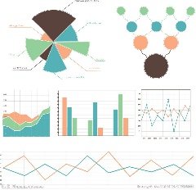
研究内容与方案
算法评估
实验结果评估
准确性
算法性能
对输入的活动多集能够组成有效轨迹的判断是否正确
由算法得到的新的轨迹是否有效
由算法得到新轨迹的代价是否最小
A*
算法
模型结构
结果评估
加速算法
模型大小
活动多集大小
贪心算法
Notes:
对于实验结果的评估，需要从两个方面进行考虑：1. 算法结果的准确性；2. 算法的性能
算法结果的准确性可以分为三个层面：
对输入的活动多集能够组成有效轨迹的判断是否正确
由算法得到的新的轨迹是否有效
由算法得到新轨迹的代价是否最小
对于算法性能，需要针对不同的输入数据规模来分别对A*算法、加速算法和贪心算法作性能比较。

Slide 21
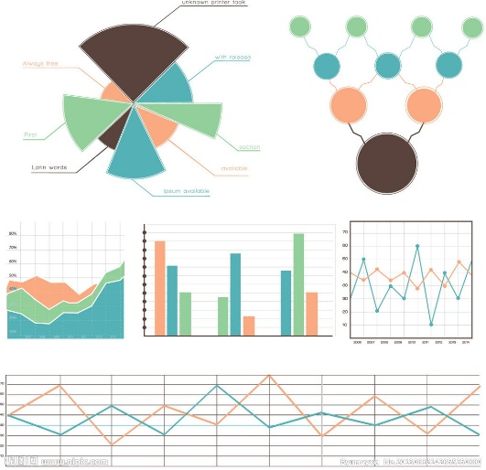

研究内容与方案
算法评估
对比实验设计
将活动多集转换为轨迹集合，以此作为输入来对已有日志修复算法进行实验
结果评估
A*
算法
模型
加速算法
贪心算法
活动多集
活动多集$→轨迹集合$
已有算法
已有算法
A, A, B, B,B,C, …
已有算法
Notes:
除了上述实验，本文还希望通过改造现有的日志修复算法来与本文提出的算法进行比较。
因此，本文徐璈对活动多集进行改造，是它能够满足现有算法的输入需求，然后进行相同环境下的对比实验。

Slide 22
预期成果及可能的创新点
22/24
预期科研成果
发表学术论文1-2篇
基于完全前缀展开的无序事件日志修复A*算法
基于完全前缀展开的无序事件日志修复加速算法
基于完全前缀展开的无序事件日志修复贪心算法
可能的创新点
证明对于无序事件日志的修复问题是否是NP-hard问题
无序事件日志的高效修复算法
Notes:
本课题的预期科研成果为
发表学术论文1-2篇
设计基于完全前缀展开的无序事件日志修复A*算法、加速算法和贪心算法
本课题可能的创新点为证明对于无序事件日志的修复问题是NP-hard问题和为无序事件日志修复问题而设计的启发式代价估计方法

Slide 23
研究计划
时间 | 工作项目
2015.07 - 2015.09 | 文献调研阶段调研了符合性检测、流程分支技术、完全有限前缀提取技术、日志模型对齐方法的相关知识，深入理解现有的日志修复研究成果，并重点关注完全有限前缀提取方法和日志模型对齐算法。
2015.10 - 2016.02 | 基于大量阅读文献和已有成果，为解决完全松散日志修复问题的复杂性进行相关验证。
2016.03 - 2016.06 | 基于完全有限前缀和日志模型对齐方面已有的技术，对完全松散日志的修复操作设计代价计量算法，为每一步修复的代价估计设计启发式预估算法，最终完成A*算法、加速算法和贪心算法的设计。
2016.07 - 2016.09 | 使用大量预设模型和实际模型事件日志测试并评估算法准确度和性能。
2016.10 - 2016.12 | 总结日志修复算法在设计、理论验证和实际新能分析中的创新点与贡献点，完成一到两篇科技论文。
2017.01 - 2017.03 | 总结研究过程出现的问题和技术难点，撰写毕业论文。

Slide 24
24/24
?
欢迎各位老师提问

